Slide 1
C. PERHITUNGAN PELUANG
Peluang Kejadian
Perhitungan dengan Frekuensi Relatif
Nilai Peluang
FAKULTAS KEGURUAN DAN ILMU PENDIDIKAN UNIVERSITAS SWADAYA GUNUNG JATI

Slide 2
Perhitungan dengan Frekuensi Relatif (nisbi)
Frekuensi Relatif adalah perbandingan banyaknya kejadian yang diamati dengan banyaknya percobaan.
Fr = Frekuensi relatif (nisbi)
P = banyaknya kejadian
n = banyaknya percobaan
45 x
Contoh :
Rino mengetos koin sebanyak 100x. Hasilnya adalah muncul Angka sebanyak 45x
Sehingga Frekuensi relatifnya adalah :
100 x
Jadi, frekuensi relatif munculnnya angka adalah 0,45
FAKULTAS KEGURUAN DAN ILMU PENDIDIKAN UNIVERSITAS SWADAYA GUNUNG JATI

Slide 3
Perhitungan dengan Rumus Peluang
Peluang kejadian adalah perbandingan antara banyaknya kejadian dengan banyaknya kejadian yang mungkin
P(A) = Peluang kejadian
n(A) = Banyaknya anggota himpunan A (kejadian)
n (S) = Banyaknya anggota himpunan S (ruang sampel)
FAKULTAS KEGURUAN DAN ILMU PENDIDIKAN UNIVERSITAS SWADAYA GUNUNG JATI

Slide 4
(Wajik) As, 2, 3, 4, 5, 6, 7, 8, 9, 10, J, Q, K
(sekop) As, 2, 3, 4, 5, 6, 7, 8, 9, 10, J, Q, K
(klaver) As, 2, 3, 4, 5, 6, 7, 8, 9, 10, J, Q, K
(Hati) As, 2, 3, 4, 5, 6, 7, 8, 9, 10, J, Q, K
Jumlah kartu 52
Contoh kasus
1. Tentukan peluang munculnya kartu wajik!
2. Tentukan peluang munculnya kartu dengan gambar orang!
Jawab :
FAKULTAS KEGURUAN DAN ILMU PENDIDIKAN UNIVERSITAS SWADAYA GUNUNG JATI

Slide 5
- Banyak kartu wajik adalah 13
- Banyak kartu adalah 52
- Jadi, Peluang munculnya kartu wajik adalah
2. - Banyak kartu bergambar orang adalah 12
- Banyak kartu adalah 52
-
- Jadi, Peluang munculnya kartu bergambar orang adalah adalah
FAKULTAS KEGURUAN DAN ILMU PENDIDIKAN UNIVERSITAS SWADAYA GUNUNG JATI

Slide 6
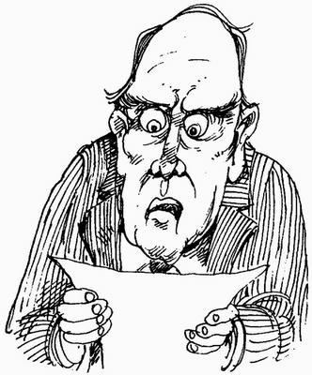
Nilai Peluang
Nilai-nilai peluang yang diperoleh berkisar antara 0 sampai dengan 1.
Dengan P(K) adalah peluang suatu kejadian K.
Jika nilai peluang suatu kejadian = 0, berarti kejadian tersebut mustahil atau tidak mungkin terjadi.
Jika peluang kejadian = 1, berarti kejadian tersebut pasti terjadi.
Jika L merupakan kejadian komplemen dari kejadian K maka peluang kejadian L adalah
Satu dikurangi peluang kejadian K.
P(L) = 1 – P(K) atau P(L) + P(K) = 1
Misalnya, peluang Romi lulus ujian adalah 0,9 maka peluang Romi tidak lulus ujian adalah 1 - 0,9 = 0,1
FAKULTAS KEGURUAN DAN ILMU PENDIDIKAN UNIVERSITAS SWADAYA GUNUNG JATI

